Slide 1

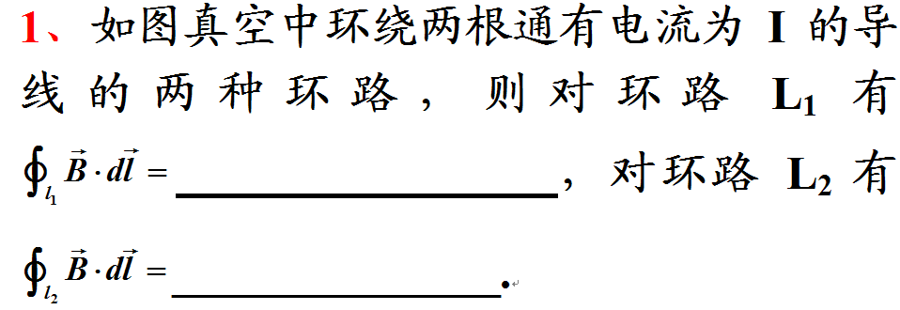
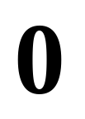
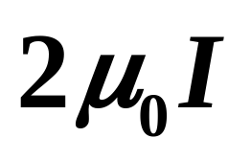
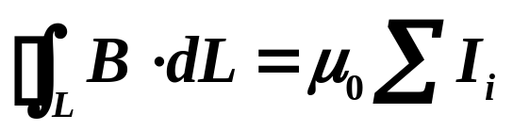
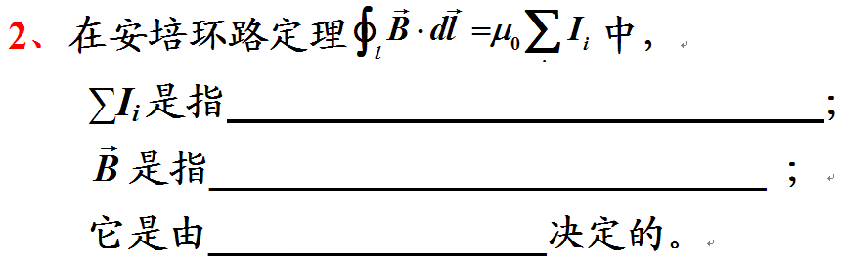
稳恒磁场（二）（22）
一、填空题
L₁
L₂
L₂
L₁内包含的电流：0
解：
L₂内包含的电流：2I
闭合路径L所包围的电流强度的代数和
闭合路径L上各点的磁感应强度
全空间所有电流

Slide 2
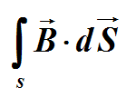
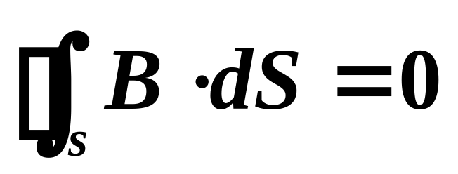
3、一半径为a的无限长直载流导线，沿轴向均匀
地流有电流I，若作一个半径为R＝5a，高为L的
柱形曲面，已知柱形曲面的轴与载流导线的轴平
行且相距3a，如图，则B在圆柱侧面S上的积分
= _________
2a
3a
解：
5a
O
L
I
在圆柱的上下底面，磁感应强度与之平行，故通量为0。

Slide 3
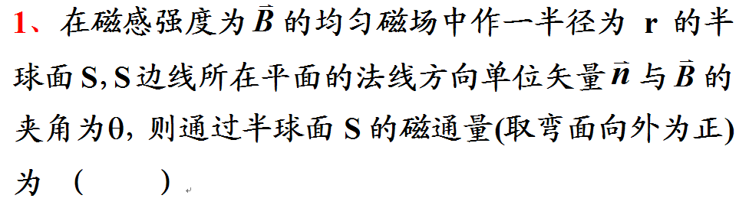
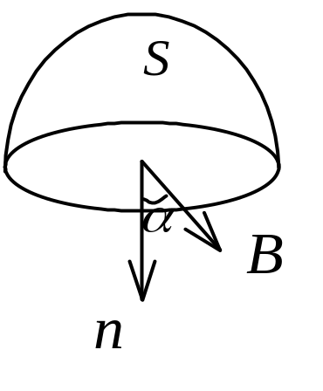






二、选择题
( D )
(A)
(B)
(C)
(D)
解：
下底面的磁通量：
通过半球面S的磁通量

Slide 4
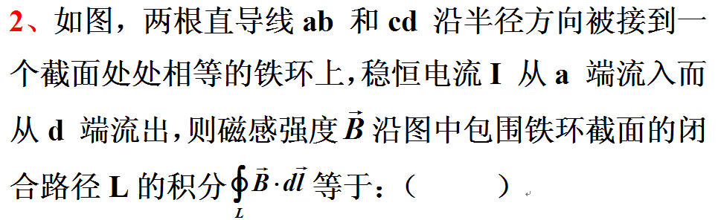
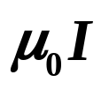

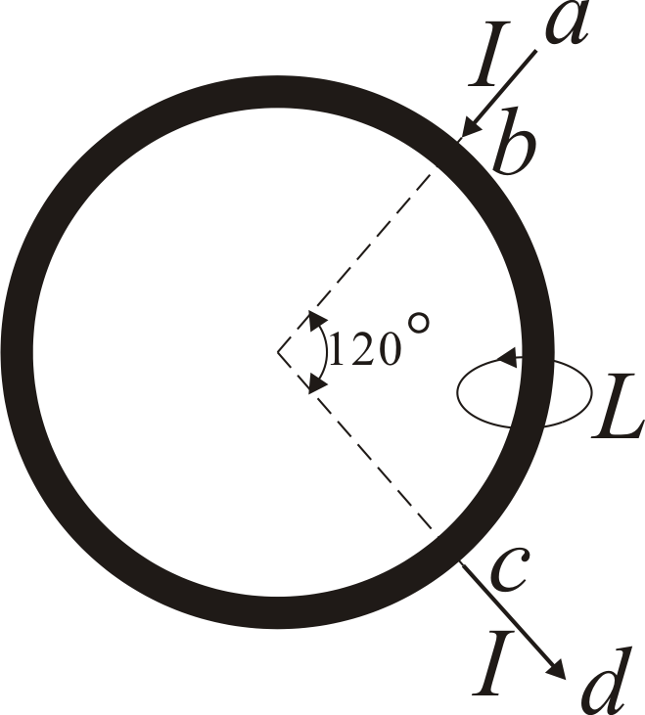


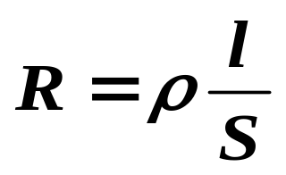
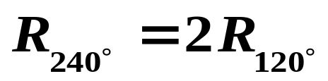
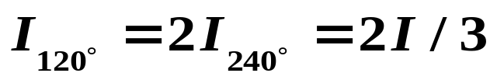
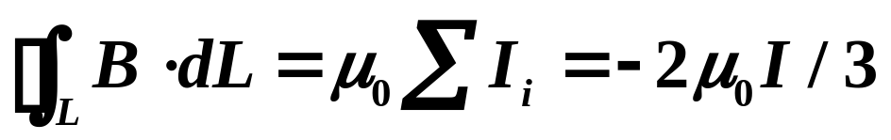
( D )
(A)
(B)
(C)
(D)
解：
与L规定的正向相反。

Slide 5
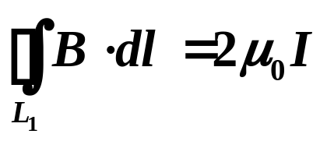
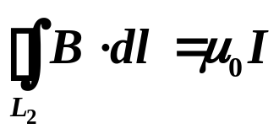
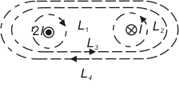
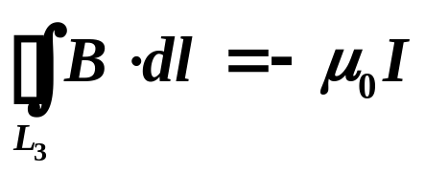
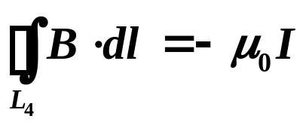
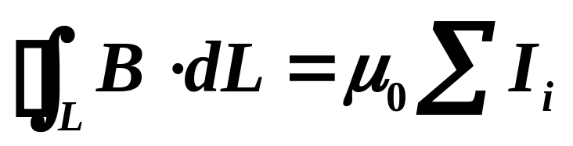
3、如图所示，流出纸面的电流为2I，流进纸面的电流为I，则下述式中哪一个是正确的是： ( )
( D )
(A)
(B)
(C)
(D)
解：
符号规定：电流方向与L的环绕方向服从右手关系的 I为正，否则为负。

Slide 6
4、如图六根互相绝缘导线，通以电流强度均为Ⅰ，区域Ⅰ、Ⅱ、Ⅲ、Ⅳ均为正方形，那么指向纸内的磁通量最大的区域是 ( )
( B )
(A) I区域
(B) II区域
Ⅰ Ⅱ
Ⅲ Ⅳ
(C) III区域
(D) IV区域
解：
右手螺旋法则：左边两竖直电流在II、IV区域磁场向纸内；
下面两水平电流在I、II区域磁场向纸内；

Slide 7
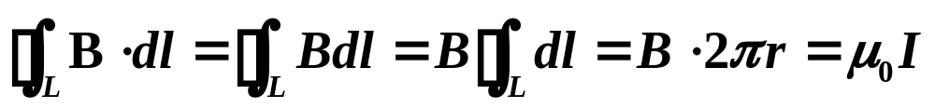
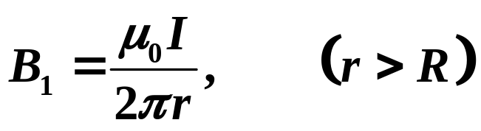
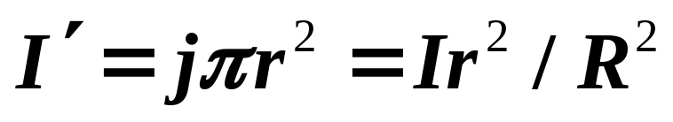
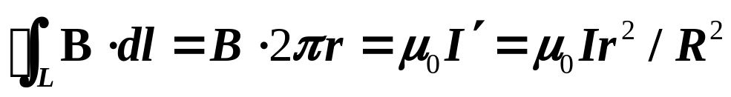
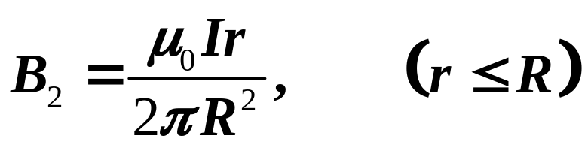
三、计算题
1、一半径为R的无限长圆柱形导体，现有电流I均匀地流过导体横截面，且电流方向与导体轴线平行，求空间的磁场分布。
解：
R
以圆柱体轴线为中心,半径为r的圆作为积分环路L，运用安培环路定理，当r>R时，
由此得，
I
当r<R时

